Slide 1
2021.03.18

Slide 2
启示录纵览（3） 启 2 - 3 致七教会的信（上） Letters to the Seven Churches （1） the Revelation book survey (3) Rev 2-3

Slide 3
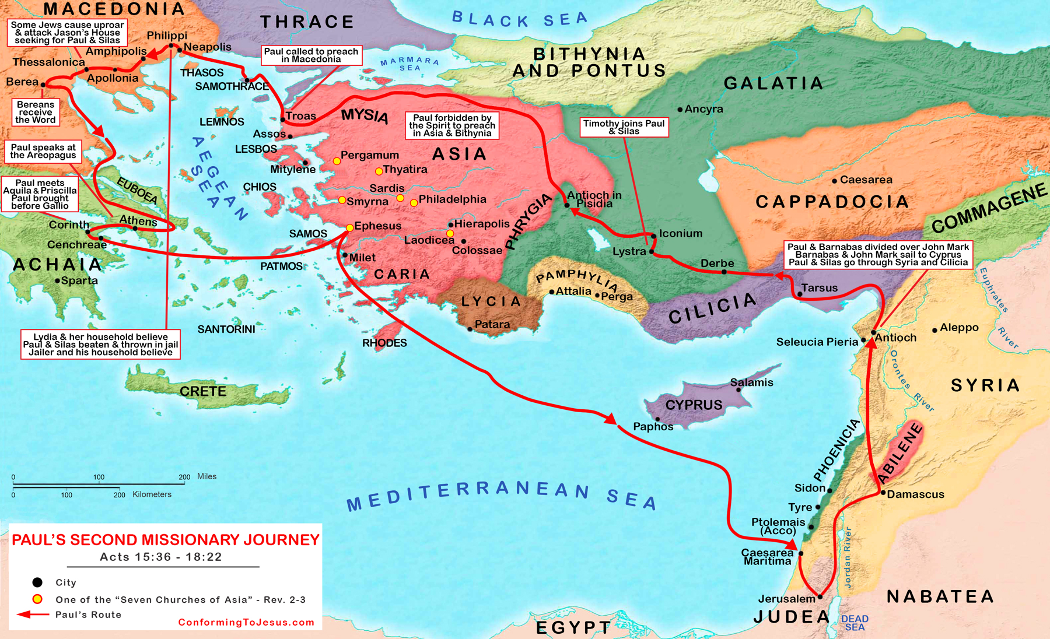

Slide 4
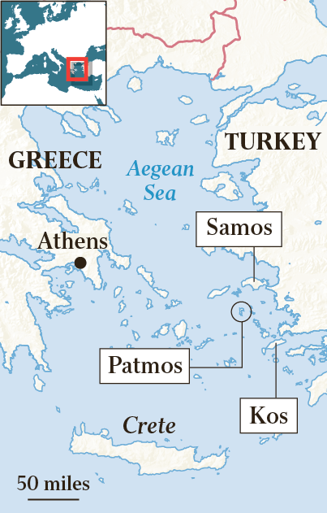

Slide 5
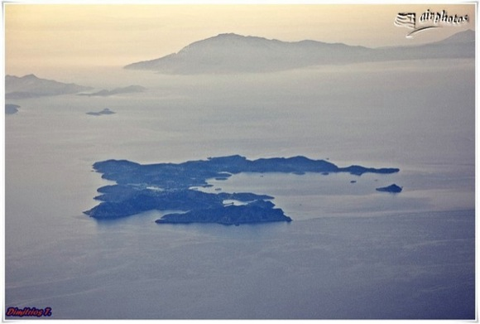

Slide 6
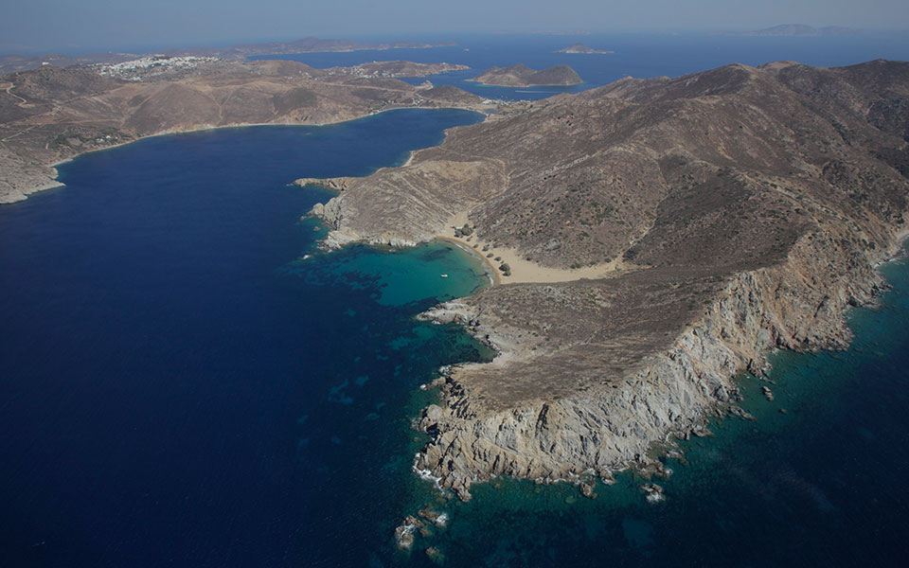

Slide 7
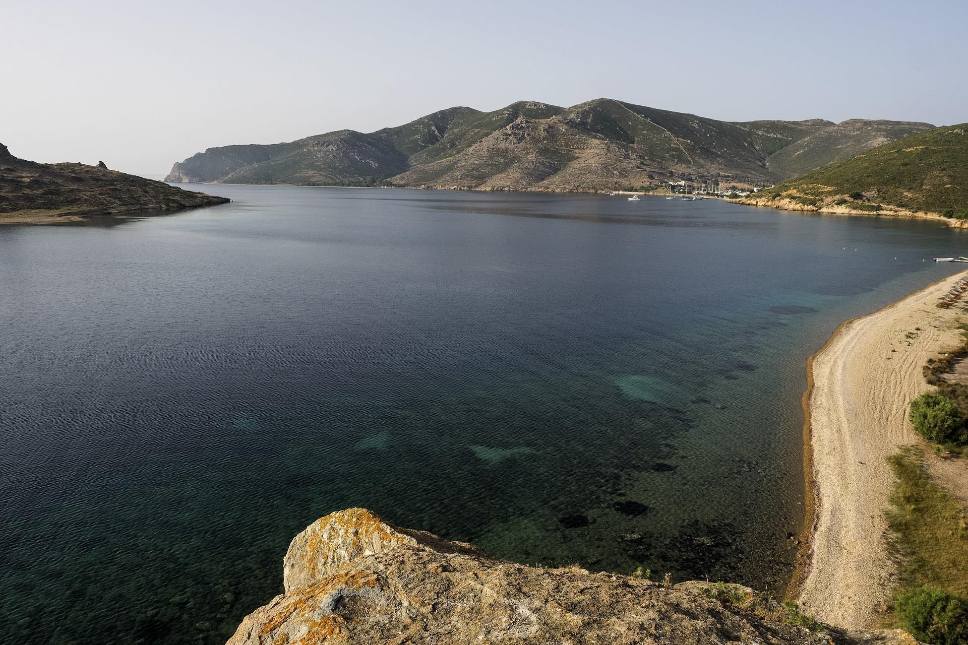

Slide 8
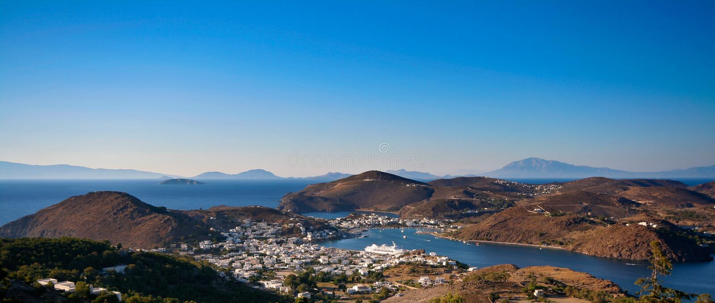

Slide 9
七 = 完美，即整全、一无缺欠 7 = perfect, meaning whole, lacking nothing

Slide 10
创世记 17:1 Genesis 17: 1
¹ 亚伯兰九十九岁的时候，雅伟向他显现，对他说：我是全能神，你要在我面前行事为人，要做完全人。

Slide 11
马太福音 5:43-48 Matthew 5: 43-48
⁴³ 你们听过有这样的话：你要爱你的邻人，恨你的仇敌。⁴⁴ 可是我告诉你们：要爱你们的仇人，为迫害你们的人祈祷；⁴⁵ 这样，才当得起你们天父的儿子。因为他让太阳升起，照恶人也照好人，降雨，亦不分义与不义。⁴⁶ 假若你们只爱那些爱你们的人，会有什么报赏？税吏不也是这样做吗？ ⁴⁷ 如果你们单问候自己的兄弟，那有什么超越（平凡）的？外族人不也是这样做吗？⁴⁸ 所以，你们必须完全，正如你们的天父完全。

Slide 12
雅各书 1:2-4 James 1: 2-4
² 我的兄弟，你们经受百般考验，都要作喜事看待。³ 须知你们的忠心要经受考验，才会生出忍耐；⁴ 而忍耐要坚持到底，才会使你们完美，整全，一无缺欠。

Slide 13
启示录 3:2 Revelation 3:2
¹ 致撒狄教会的使者，你写：那拥有神的七灵和七星的，这样说：我知道你做的事，名义上你活着，其实已死了！² 你醒醒吧，把剩下的、快不行了的振作起来！因为我没有发现（一件）你的作为，在我的神面前是完全的。

Slide 14
耶稣憎恶的，教会也憎恶 2.6 Being jealous as Jesus is jealous

Slide 15
民数记 25:6-11 Numbers 25: 6-11
⁶ 正当摩西和以色列全体会众在会幕门口哭泣时，却有一个以色列人带了一个米甸女人，当着他们的面，进入族人的营区。⁷ 祭司亚伦的孙子、以利亚撒的儿子非尼哈看见，立刻抓过一支长矛，走出会众，⁸ 尾随那以色列人来到帐幕内的卧室；手起矛落，把那以色列人和那女人的肚腹刺穿。瘟疫马上离开了以色列人子民—— ⁹ 但瘟疫已经夺去二万四千人的性命。¹⁰ 雅伟对摩西说：¹¹ 消我怒火，令我不在妒忌之下把以色列子民消灭的是非尼哈，祭司亚伦的孙子、以利亚撒的儿子；因为子民中间有他，以我的妒忌而妒忌。

Slide 16
巴兰的教义 2.14 Balaam’s teaching

Slide 17
民数记 25:1-5 Numbers 25: 1-5
¹ 以色列人驻扎在什亭时，人民有不少人找（当地）摩押的女子行淫。² 那些女子邀以色列人参加对她们的神的祭祀，以色列人就吃了祭品，跪拜了摩押人的神。³ 结果，以色列人居然与巴力毗珥苟合，雅伟向以色列人发怒了。 ⁴ 雅伟对摩西说：把人民的首领都捉来，要对着太阳，在我雅伟面前把他们悬挂起来，以色列人才能躲过雅伟的烈怒。⁵ 于是摩西对以色列的审判官说：你们各人要把与巴力毗珥苟合的人都杀了。

Slide 18
民数记 31:12-17 Numbers 31: 12-17
¹² 他们把俘掳的人和掳来的，以及夺来的东西，都带到摩押平原，约旦河边，和耶利哥相对的营地那里，交给摩西和以利亚撒祭司，以及以色列的会众。 ¹³ 摩西和以利亚撒祭司，以及会众所有的领袖，都出到营外迎接他们。¹⁴ 摩西对作战回来的军官，就是对千夫长和百夫长发怒。¹⁵ 摩西对他们说：你们让这些妇女存活吗？¹⁶ 看哪，这些妇女因巴兰的计谋，使以色列人在毗珥的事上，得罪雅伟，以致瘟疫临到雅伟的会众身上。¹⁷ 现在你们要把所有的男孩都杀了，也要杀死所有与男人发生过关系的妇人。

Slide 19
藏起的吗哪 2.17 hidden manna

Slide 20
出埃及记 16:31-34 Exodus 16: 31-34
³¹ 以色列家把这饼称作“吗哪”。它有点像芫荽的种子, 白白的，味道好像搁了密的脆饼。³² 摩西说：雅伟有旨：装一碗吗哪，留给你们的后代，让他们将来可以瞻仰，我领你们出埃及时荒野里养育你们的食粮！³³ 接着吩咐亚伦：拿罐子来，装满满一碗吗哪，供奉在雅伟面前，留给后代。³⁴ 亚伦便按照雅伟给摩西的指示，把吗哪供奉在约版前，妥善保存了。

Slide 21
赐 新 名 2.17 given new name

Slide 22
以赛亚先知书 62:1-5 Isaiah 62: 1-5
¹ 为了锡安的缘故我必不缄默，为了耶路撒冷的缘故我决不静止，直到它的公义如光辉发出，它的救恩像明灯发亮。² 列国必看见你的公义，众王必看见你的荣耀；人要以一个新名称呼你，是雅伟亲口起的。³ 你在雅伟手中要作美丽的冠冕，在你神的掌上要作君王的华冠。⁴ 你必不再称为“被撇弃的”，你的地也必不再称为“荒凉的”，你却要称为“我所喜悦的”，你的地也要称为“有丈夫的”，因为雅伟喜悦你，你的地也必有丈夫。⁵ 因为年轻人怎样娶处女，那建造你的也必怎样娶你；新郎怎样因新娘欢乐，你的神也必怎样因你欢乐。

Slide 23
耶 色 别 2.20 Jezebel

Slide 24
列王记上 16:29-33 1 Kings 16: 29-33
²⁹ 犹大王亚撒第三十八年，暗利的儿子亚哈登基作以色列王。暗利的儿子亚哈在撒玛利亚作以色列王，共二十二年。
³⁰ 暗利的儿子亚哈行雅伟看为恶的事，比他以前所有的王更厉害。³¹ 亚哈犯了尼八的儿子耶罗波安所犯的罪，还以为是小事；他更娶了西顿王谒巴力的女儿耶色别作妻子，去服事巴力，敬拜巴力。³² 他在撒玛利亚建筑巴力庙，又在庙里为巴力立了一座祭坛。³³ 亚哈又做了亚舍拉。亚哈所行的，惹雅伟以色列的神发怒，比他以前所有的以色列王更厉害。

Slide 25
列王记下 9:1-37 2 Kings 9: 1-37
²² 约兰看见耶户的时候，就说：耶户，平安吗？耶户说：你的母亲耶色别的淫行和邪术这么多，还有平安吗？
³⁵ 于是他们去收殓她，却找不到她的尸体，只找到头骨、双脚和双掌。 ³⁶ 他们就回去，告诉他，他说：这正是雅伟借着他仆人提斯比人以利亚所说的话：野狗必在耶斯列的地方吃耶洗别的肉。³⁷ 耶色别的尸体要像耶斯列田间的粪肥，以致人不能说：这是耶色别。

Slide 26
用铁杖放牧（即管治）万国 2.27 To rule the nations with an iron rod

Slide 27
诗篇 2:1-11 Psalm 2: 1-11
¹ 列国为什么骚动？万民为什么空谋妄想？² 世上的君王起来，首领聚在一起，敌对雅伟和他所膏立的，说：³ 我们来挣断他们给我们的束缚，摆脱他们的绳索！⁴ 那坐在天上的必发笑，主必讥笑他们。⁵ 那时，他必在烈怒中对他们讲话，在震怒中使他们惊慌，说：⁶ 我已经在锡安我的圣山上，立了我的君王。⁷ 受膏者说：我要宣告雅伟的谕旨：雅伟对我说：你是我的儿子，我今日生了你。⁸ 你求我，我就把列国赐给你作产业，把全地都归属于你。⁹ 你必用铁杖击打他们，好像打碎陶器一样粉碎他们。¹⁰ 现在，君王啊！你们要谨慎。地上的审判官啊！你们应当听劝告。¹¹ 你们要以敬畏的态度事奉雅伟，又应当存战兢的心而欢呼。

Slide 28
把名字从生命册上抹去 3.5 To blot out a person’s name from the book of life

Slide 29
出埃及记 32:31-34 Exodus 32: 31-34
³¹ 摩西回到雅伟面前，说：主啊！这些人的确犯了大罪，竟敢拿金子为自己铸神像。³² 现在只求你开恩赦免他们一次；不然，求你把我也从你写的名册上抹去！³³ 雅伟回答摩西：谁作恶冒犯我，我抹除谁的名。³⁴ 你去吧，带领子民去我说过的地方。看哪，我的使者会走在你的前头。但是，当我降罚之日，我必惩办罪人。

Slide 30
诗篇 69:28 Psalm 69: 28
²⁸ 愿他们 指恶人 的名字从生命册上被抹去，不要让他们和义人一同被记录。

Slide 31
开，无人能关；关，无人能开 3.7 If he opens, no one else can lock, and if he locks, no one else can open

Slide 32
以赛亚先知书 22:20-23 Isaiah 22: 20-23
²⁰ 到那日，我必召希勒家的儿子，就是我的仆人以利亚敬来，²¹ 我会把你的外袍给他穿，把你的腰带给他系紧，把你的权柄交在他的手中；他要作耶路撒冷的居民和犹大家的父。²² 我必把大卫家的钥匙放在他肩头上；他开了，就没有人能关；他关了，就没有人能开。²³ 我必坚立他，像钉子钉在稳固的地方；他必作父家荣耀的宝座。

Slide 33
启示录纵览（3） 启 2 - 3 致七教会的信（上） Letters to the Seven Churches （1） the Revelation book survey (3) Rev 2-3

